Slide 1
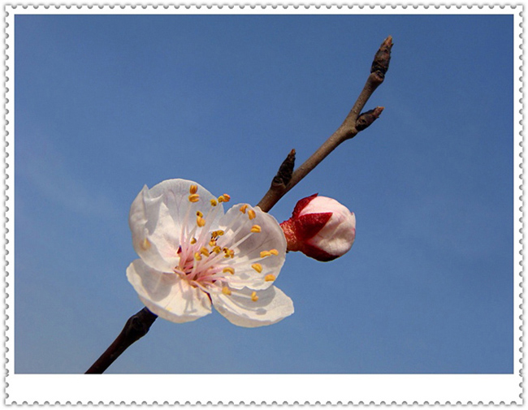
第一朵杏花

Slide 2



Slide 3
《第一朵杏花》
明媚 程度 郑重 掌握
兴冲冲 绽开 估计 大概规律 顷刻间 精确 观察
一株 广泛 信仰 吹皱

Slide 4
第一朵杏花
一朵杏花

Slide 5
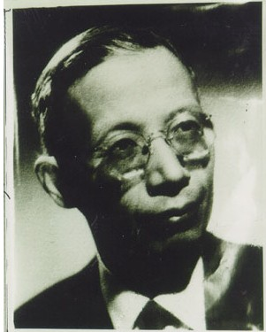
20世纪中国气象事业的史册上，镌刻着这样一个名字——竺可帧。这位早年留美的气象学博士，以其强烈的爱国心和责任感，为中国自己的气象学研究和应用的宏伟大厦奠定了坚实基础。他严谨的学风、坚韧的毅力以及对党和人民的无限热爱，成为广大科研工作者的楷模。

Slide 6
搞科学研究，不能使用“大概”“也许”这类字眼，也不能用估计和推断代替观察。
——竺可桢
他也正是靠着这样的精确观察，掌握了气候变化的规律。

Slide 7
竺可桢

Slide 8
竺可桢爷爷从外面回来，看到杏花开了， 杏树 ，已经有四朵花 地绽开了花瓣儿。
便
走近
数了数
不同程度

Slide 9
竺可桢爷爷从外面回来，看到杏花开了，便走近杏树数了数，已经有四朵花不同程度地绽开了花瓣儿。这时，杏树的主人正领着她的孩子走过来。

Slide 10
又
“爷爷，您 来看花啦？”那孩子仰起脸来天真地问。
“是啊，杏花开了。”说着，竺爷爷 ， 问，“你知道杏花是哪天开放的吗？”
“哪天？今天开的。”孩子有些奇怪。
“我是问第一朵是哪天开的。”竺爷爷补充了一句。
弯下腰来
习惯地

Slide 11
竺爷爷告诉他：“我有用处，明年你可要留心点。”

Slide 12

春风吹绿了柳梢，吹青了小草，吹皱了河水，吹鼓了杏树的花苞。

Slide 13
春风吹绿了柳梢，吹青了小草，吹皱了河水，吹鼓了杏树的花苞。

Slide 15
学生说话举例：
时间像飞箭，转眼又是一年。秋风吹（ ）了稻子，吹（ ）大雁，吹（ ）树叶，吹（）满山的枫叶。
△时间像飞箭，转眼又是一年。寒风吹( )了小草，吹( )小河，吹( )芦花，吹( )芳香扑鼻的腊梅。

Slide 16
“竺爷爷！竺爷爷！”
“什么事情啊？”
“竺爷爷，杏花开啦！”
“什么时候？”
“刚才。”
“是第一朵吗？”
“是。”

Slide 17
忽然听见窗外一个小孩（ ）的声音：“竺爷爷！竺爷爷！”
竺爷爷（ ）地问：“什么事情啊？”
孩子（ ）地说：“竺爷爷，杏花开啦！”
竺爷爷地问：“什么时候？”
孩子（ ）地说：“刚才。”
竺爷爷（ ）地问：“是第一 朵吗？”
孩子（ ）地说：“是。”

Slide 18
窗外一个孩子急切地叫道：“竺爷爷！竺爷爷！”
竺爷爷（奇怪）地问：“什么事情啊？”
小孩子（高兴）地说：“竺爷爷，杏花开啦！”
竺爷爷（激动）地问：“什么时候？”
小孩子（自豪）地说：“刚才。”
竺爷爷（半信半疑）地问：“是第一 朵吗？”
小孩子（肯定）地说：“是。”

Slide 19
窗外一个孩子急切地叫道：“竺爷爷！竺爷爷！”

Slide 20
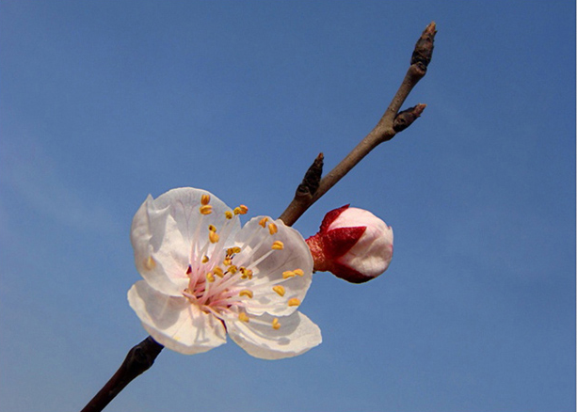
捧出
阳光下的杏树， 了第一朵盛开的杏花。

Slide 21
竺爷爷 ，立即 走到前院。
阳光下的杏树，捧出了第一朵盛开的杏花。
顷刻间像年轻了几十岁
兴冲冲地快步

Slide 22
竺爷爷顷刻间像年轻了几十岁，立即兴冲冲地快步走到前院。阳光下的杏树，捧出了第一朵盛开的杏花。
竺爷爷走回书房，打开笔记本， 记下了这个日子：清明节。
郑重地

Slide 23

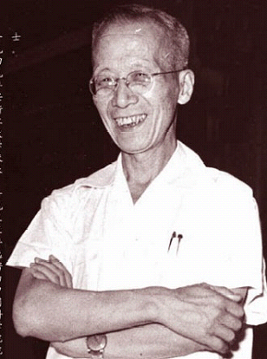

Slide 24

“我需要的是精确的时间。搞科学研究，不能使用‘大概’‘也许’这类字眼，也不能用估计和推断代替观察。 ”

Slide 25
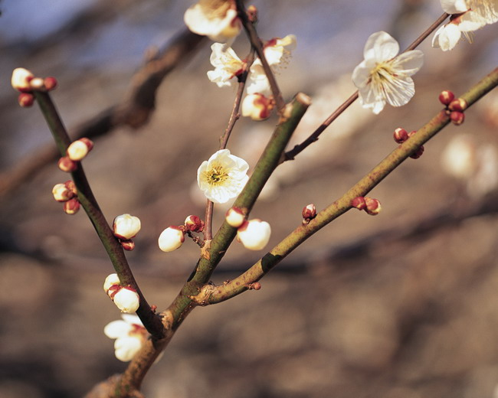
说说课文为什么以“第一朵杏花”为题？

Slide 26
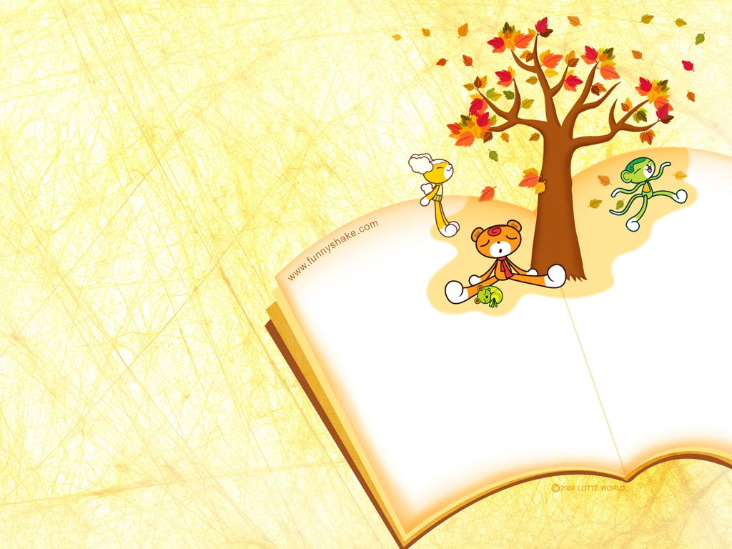

写下你最想说的话吧！

Slide 27
事 实
得到的启示
到北海公园观察物候；钢笔式的温度表磨坏了多少外衣口袋的盖布
70多岁还到野外考察；临终前一天，还作气候记录
不是亲自观察所得，他还注明“局报”二字

